Slide 1
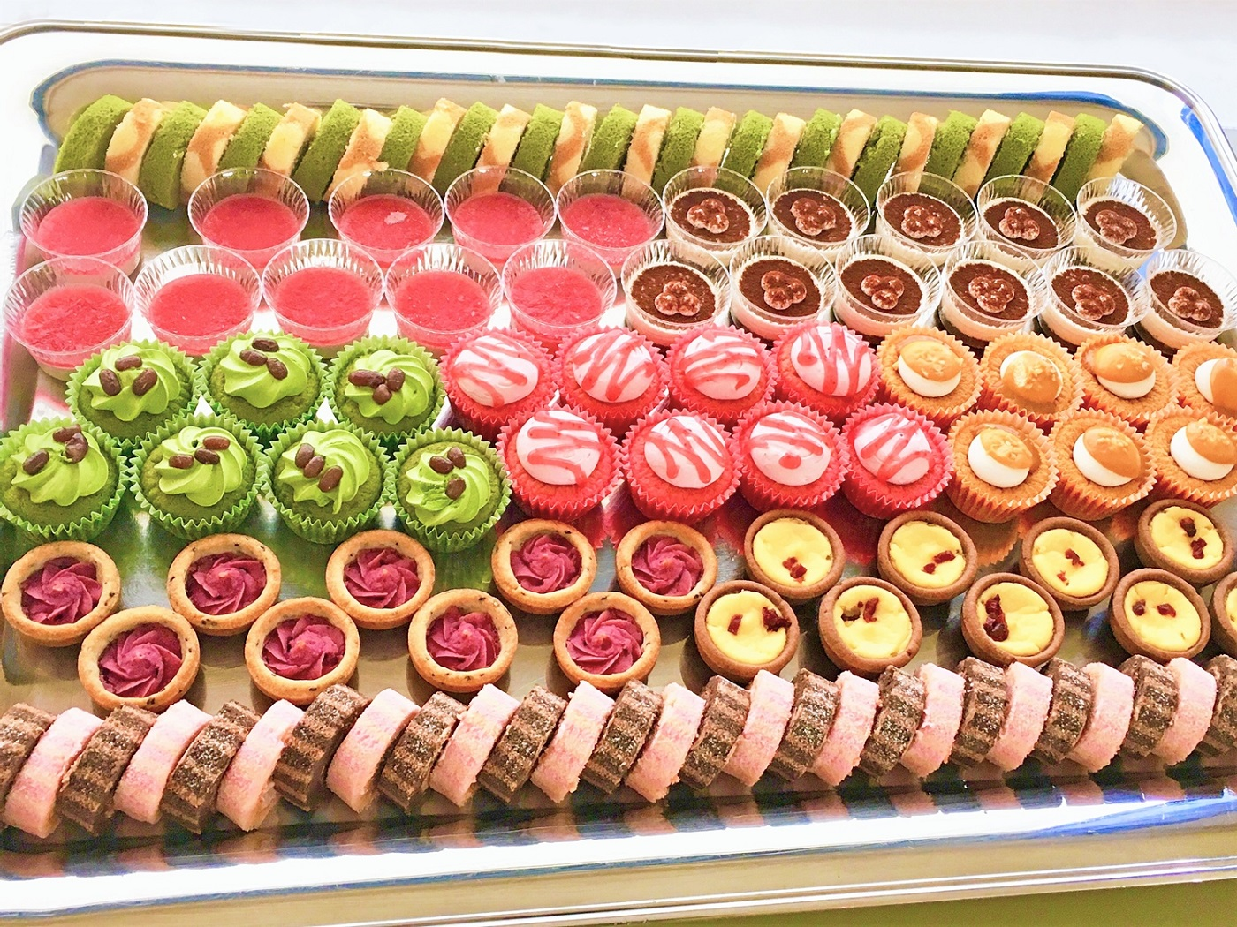
デザートビュッフェ
累計10,000件
300,000人以上のクルーズを実施
船内コンテンツ
女性やこどもが多いクルージングパーティーには、間違いなくコレ！
©biz-cruise｜1

Slide 2
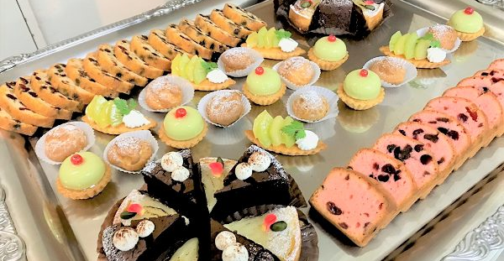
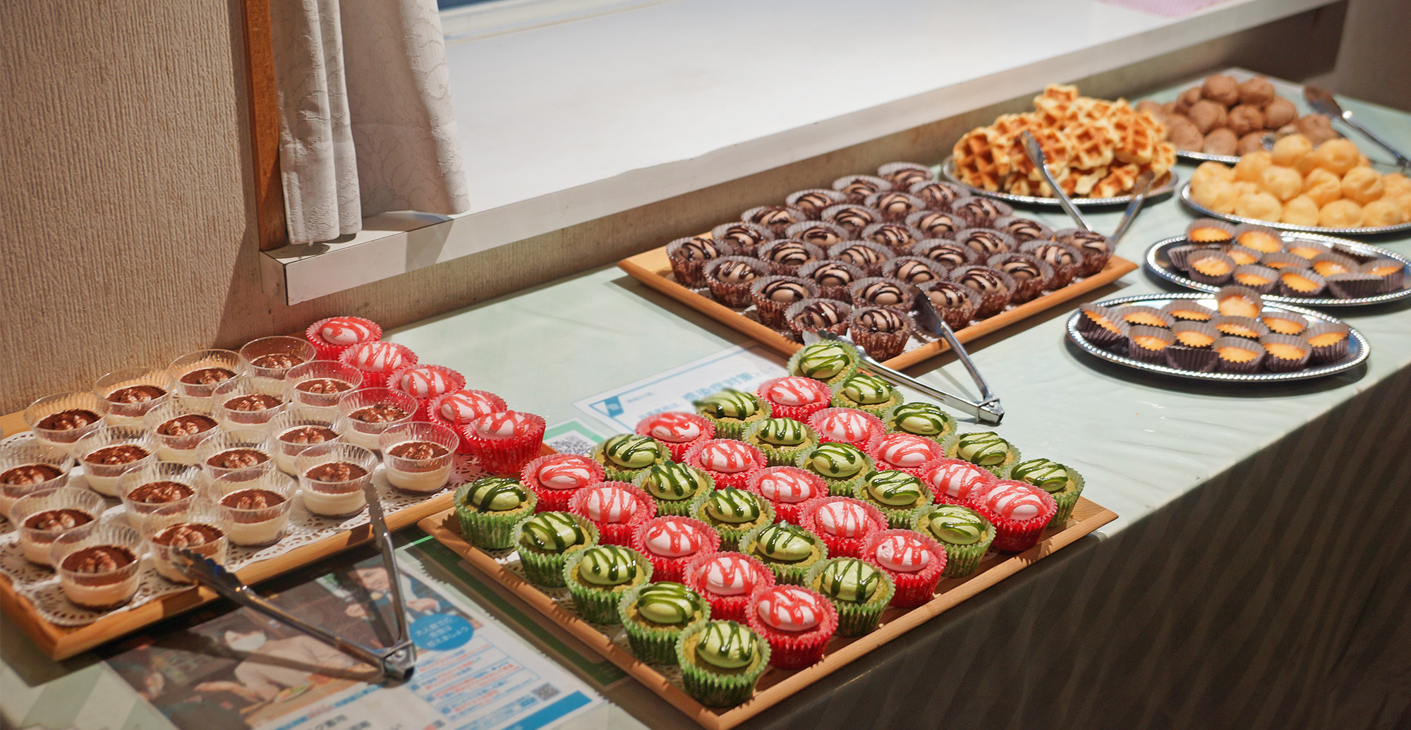
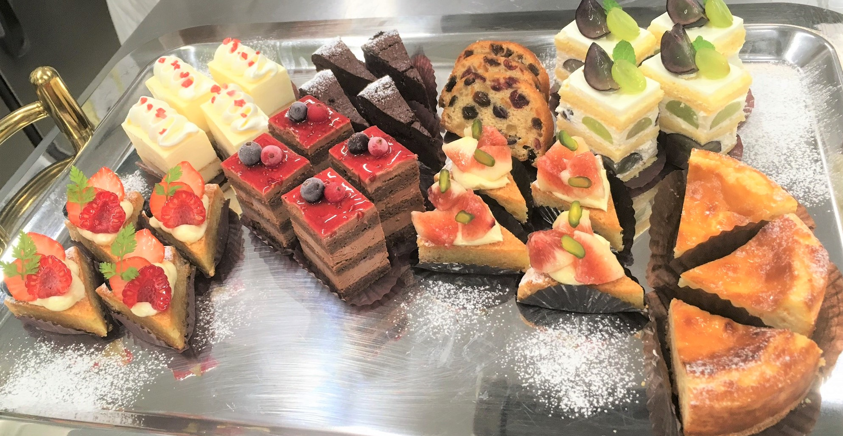
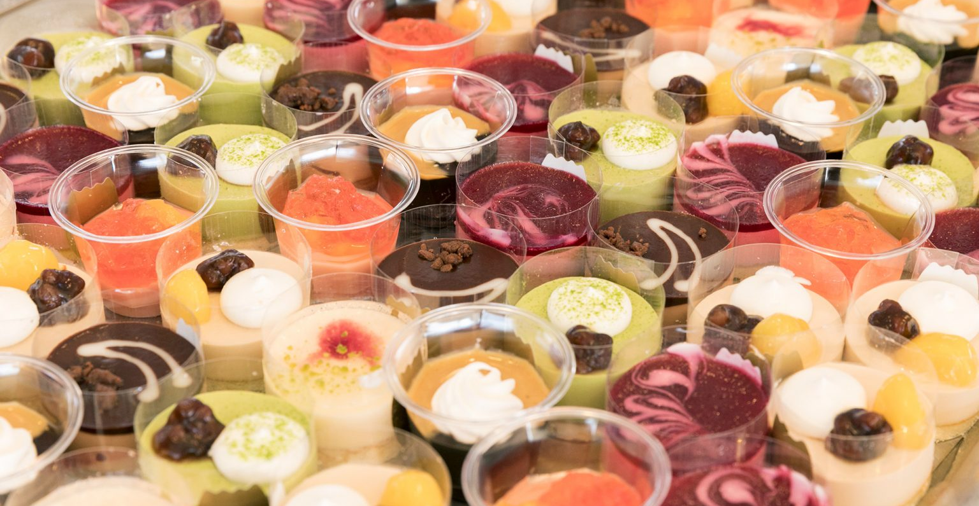
デザートビュッフェ
女性やこどもが多いクルージングパーティーには、間違いなくコレ！
皆さまに喜ばれ、絶対に外さないお食事・演出です！
可愛らしく、華やかさのある見た目と甘い甘い味に、参加者の満足度UP！
ビュッフェスタイルでのご提供ですので、お好きなケーキやデザートを心ゆくまで堪能していただけます。
Desert Buffet
女性陣から幹事様への評価もぐっと急上昇することでしょう。
食後のお口直しにフルーツ盛り合わせとの組み合わせも大変おすすめです。
非日常的なクルージングの余韻を甘く演出してくれます。
参加者も幹事様もハッピーにさせ、パーティーに彩りと華やかさと笑顔をもたらすのが「デザートビュッフェ」です。
参考価格：1名様1,650円(税込)

Slide 3
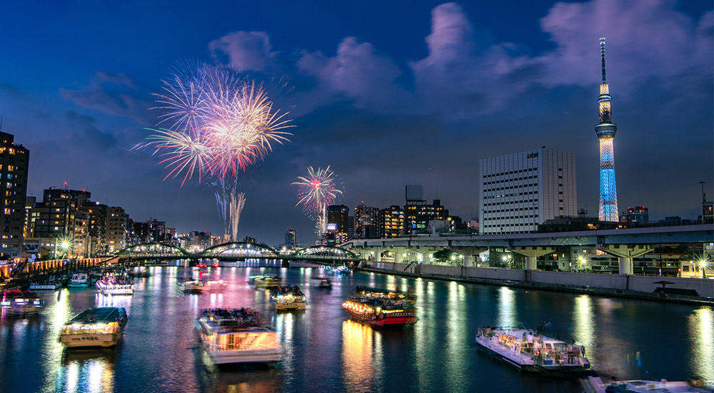
















About biz-cruise
ハイレベルなクルーザーとお料理、 特別な演出オプションを組み合わせ、 企業 イベントに相応しいクルーズをご提供しています。
創立記念や特別な日の祝賀会から懇親会まで、 企業イベントのすべてを船上で 忘れられない記念日として演出いたします。
貸切クルーザーで実現する、 非日常的な空間と時間は、 同僚やクライアントと の絆を深め、 新たな可能性に満ちた未来へと舵を切る場所です。
貴社の大切な 瞬間を、息をのむような美しい船上の景色と共にお過ごしください。
累計
10,000件以上
300,000人以上のグルーズ実績
ビズクルは累計10,000件以上のクルーズ実績を誇るAnniversary cruiseが運営しています。
どのような企業イベントでもビズクルにお任せください!
お取引先実績
About biz-cruise
©biz-cruise｜3

Slide 4




ホワイトペーパーをご覧いただき、誠にありがとうございます。
Contact
Company Profile
お気軽にお問い合わせください
運営会社
クルージングの企画・演出 料理などプランから
弊社コンシュルジュが完全サポートいたします。
初めてのクルージングでもご安心ください。
株式会社SPICE SERVE (SPICE SERVE Co.,Ltd.)
〒108-0022 東京都港区海岸3-18-21 ブライトイースト芝浦1F
東京都知事登録旅行業第2-6879号保有／
旅客不定期航路事業許可登録関東不第1205号 (東京港)／関東不第6013号 (横浜港)
無料
24時間
受付中
  お問い合わせ・プラン作成はこちらから
無料
配布中
  ホワイトペーパー一覧はこちらから
03-6809-6455
クルーザー一覧・船内コンテンツ・事例・サービス紹介
ビズクルは累計10,000件以上のクルーズ実績を誇る Anniversary cruise（株式会社SPICE SERVE ）が運営しています。
どのような企業イベントでもビズクルにお任せください!
©biz-cruise｜4

